Slide 1
测试智能化

Slide 2
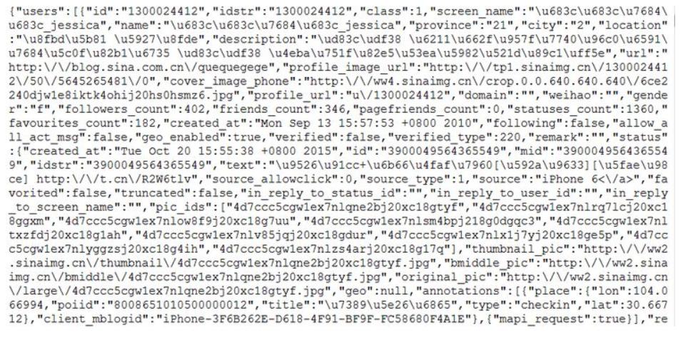
智能化-测试用例生成策略
线上日志统计信息中包含某个模块的API调用情况，包括参数和结果信息等；统计API的调用参数的分布，来优化测试数据的构造策略，用例生成工具以PICT为例：
测试数据
PICT
测试用例
优化
数据组合策略
线上日志统计信息
测试完成，部署上线
线上环境
线上日志数据挖掘

Slide 3
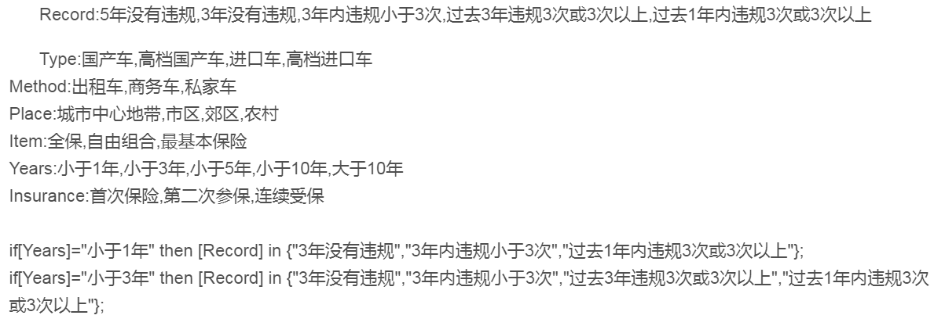
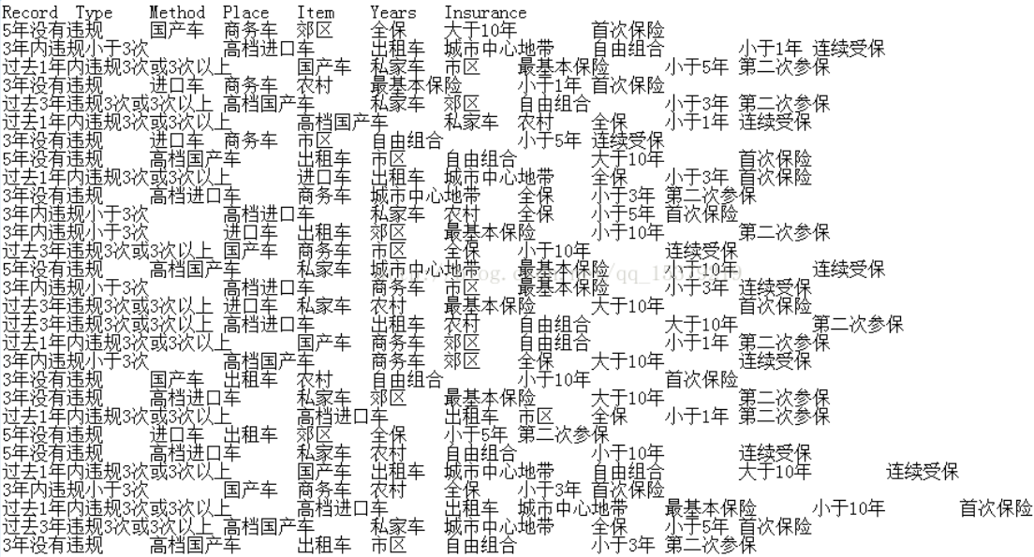
智能化-测试用例生成策略
用例生成工具以PICT为例， 约束条件的优化让生成的用例更精准
数据参数&等价类
约束条件
If[Years]= “小于5年” then [Insurance] in {“连续受保”}
优化新增的约束条件
约束条件—约束条件根据线上监控统计数据，做优化调整增加上面红色的约束条件，优化用例生成结果，右边结果中的红色框里的用例将不再生成

Slide 4
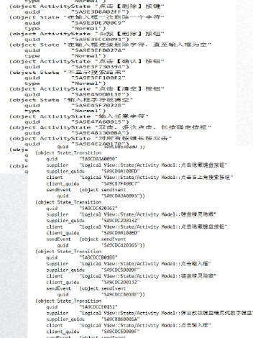
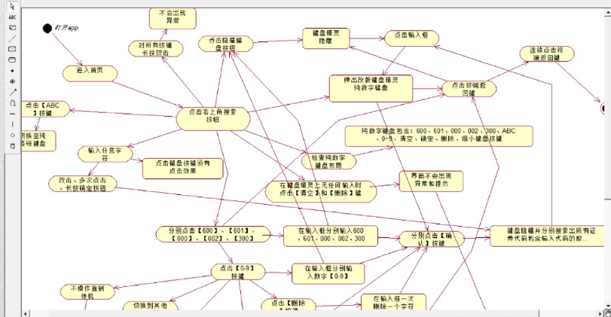
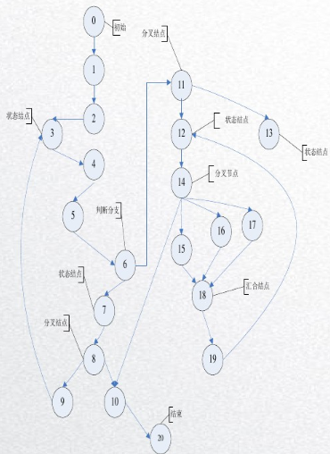
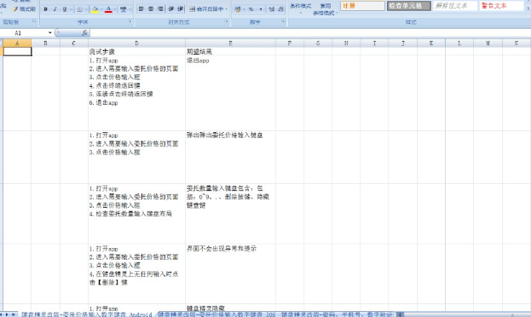
智能化-测试用例生成策略
用例生成工具还有其他类型，比如MBT类的生成工具：
UML图抽象成有向图结构
测试数据
通过有向图深度优先算法遍历所有操作路径，生成测试用例

Slide 5
智能化-测试用例生成策略
即使是使用MBT类的用例生成工具， 同样也需要数据输入，数据输入策略同样可以使用线上统计信息来优化
（XX功能）UML模型
MBT 用例生成工具
（XX功能）测试用例集
线上日志统计信息
优化
（XX功能）数据组合&策略
测试完成，部署上线
线上环境

Slide 6
智能化-测试用例选择
Tag_a
测试集1
Tag_b
功能模块1
测试策略&智能优化
测试集2
Tag_a
功能模块2
…
…
测试集n
Tag_c
功能模块m
Tag_x
bug1
bug2
…
bugZ
Tag_a
Tag_x
Tag_b
Tag_c

Slide 7
智能化-测试框架类
Test Platform
SUT
Agent
Img Recognize Alg(s)
algorithm scheduler
HTTP handler
(Tomcat)
Screen capture
OCR Recognize Alg(s)
Img Tar
HttpClient
Img Management
DB
log
log

